Slide 1
Amora Cristina (acat)
Anália Lima (alc5)
Caio César (ccss2)
Ivson Diniz (ids)
Lais Sousa (lsa)
S.I.S.D. – Soluções Inteligentes para Sistemas Distribuídos

Slide 2
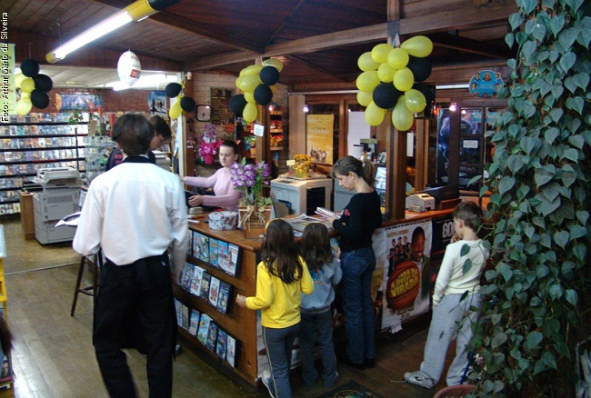
CONTEXTO
Interação cliente locadora
Notes:
*Interação cliente locadora = limitação a questão presencial
*modelos de serviços= questão da entrega, acessibilidade aos serviços que não se obtêm a distância e disponibilidade de produtos
*Propaganda = panfletos, outdoors, carros de som, pessoas entre si (divulgação limitada = quantidade de clientes limitada ao local)
*apesar de ser uma rede de locadoras não passa uma visão integrada da rede como um todo

Slide 3
CONTEXTO
Modelo de serviços prestados atualmente por uma rede de locadoras

Slide 4
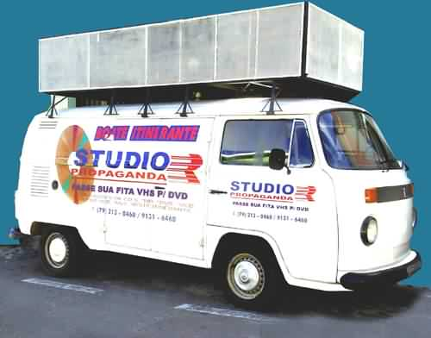
CONTEXTO
Formas de propaganda e divulgação

Slide 5
MOTIVAÇÃO
“Buscar uma solução inteligente para promover uma extensão do modelo tradicional de interação cliente-locadora, apresentando uma visão integrada da rede de filiais e permitindo maior acessibilidade e praticidade aos usuários.”

Slide 6
SOLUÇÕES APRESENTADAS
Disponibilização de um site à rede de locadoras
Serviços:
Locação a domicílio.
Localização das filiais.
Visualização de informações de produtos
Obtenção de planos promocionais
Organização de um Sistema centralizado
Cadastro geral de usuários
Interação com as diversas aplicações de gerenciamento de locação nas filiais.

Slide 7
Escopo do Projeto
Construção de um sistema central de locações e cadastro de usuários
Acessibilidade via internet
Locação a domicilio
Interação entre o sistema central e as filiais
Notes:
Os recursos utilizados nesse sistema foram Java (Java EE, Java RMI), JavaScript, HTML e MySQL.
Ampliação do modelo de interação entre cliente e locadoras
Propaganda
Acessibilidade
Promover comodidade e praticidade

Slide 8
RECURSOS UTILIZADOS

Slide 9
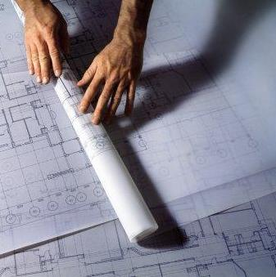
Planejamento do Projeto
Definição do escopo do projeto
Levantamento dos recursos
necessários
Divisão de tarefas e
Responsabilidades
Definição de uma análise dos riscos
Construção do cronograma de atividades
Notes:
Seguimos o modelo descrito pelo RUP:
Estipulamos o cronograma de atividades e o custo do projeto, de acordo com tanto com os requisitos identificados quanto com projetos anteriores disponibilizados pela disciplina

Slide 10
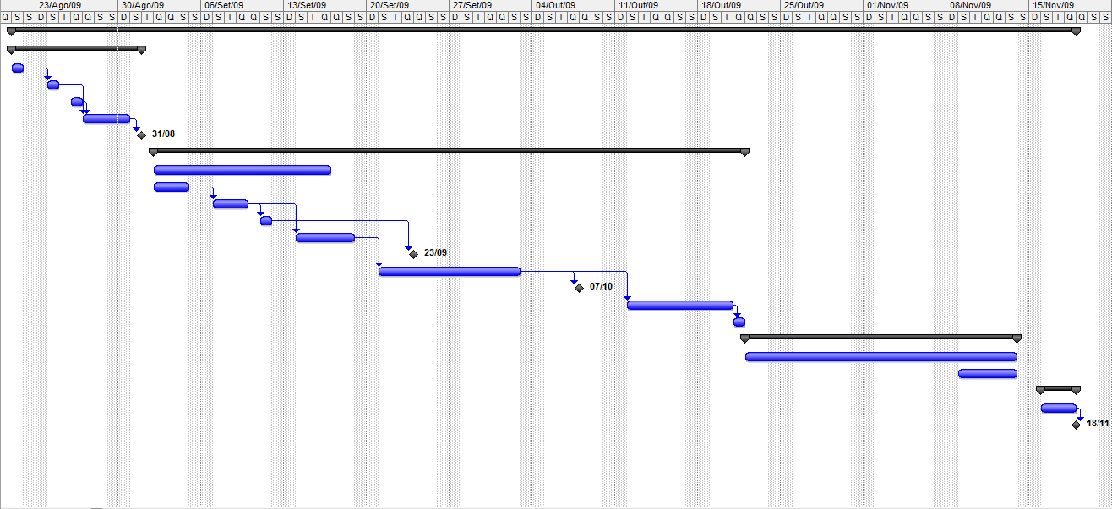
Planejamento do Projeto – CRONOGRAMA E PLANO DE ATIVIDADES

Slide 11
Requisitos
Levantamento de requisitos:
Análise das entrevistas
Pesquisas sobre o mercado/área
Análise de concorrentes
Notes:
A análise das entrevistas, as pesquisas sobre o mercado / a área e possíveis concorrentes revelaram os e
Requisitos não funcionais
Requisitos funcionais
Os requisitos funcionais descrevem as funcionalidades que se espera que o sistema disponibilize
A

Slide 12
Requisitos
IDENTIFICAÇÃO | DESCRIÇÃO | PRIORIDADE
RF-01 | Cadastrar usuário | Essencial
RF-02 | Alterar dados do usuário | Essencial
RF-03 | Remover um usuário | Essencial
RF-04 | Cadastrar um dependente | Essencial
RF-05 | Modificar cadastro de um dependente | Essencial
RF-06 | Remover cadastro de um dependente | Essencial
RF-07 | Buscar informações do produto | Essencial
RF-08 | Visualizar informações das locadoras | Essencial
RF-09 | Ver disponibilidade de um produto | Essencial
RF-10 | Listar produtos por restrição | Importante
RF-11 | Listar locadoras com cópias disponíveis | Importante
RF-12 | Visualizar promoções | Importante
RF-13 | Visualizar planos | Essencial
RF-14 | Avaliar um produto com uma nota | Desejável
RF-15 | Efetuar login no sistema | Essencial
RF-16 | Efetuar logoff no sistema | Essencial
RF-17 | Solicitar locação a domicílio | Essencial
RF-18 | Cadastrar locação de uma cópia a um cliente | Essencial
RF-19 | Solicitar reserva de um produto | Essencial
RF-20 | Cancelar reserva de um produto | Essencial
RF-21 | Realizar mudança de plano | Importante
RF-22 | Registrar devolução de um produto | Essencial
RF-23 | Inserir cadastro de uma filial | Essencial
RF-24 | Modificar cadastro de uma filial | Essencial
RF-25 | Remover cadastro de uma filial | Essencial
RF-26 | Cadastrar Cliente | Essencial
Notes:
Foi feita a etapa de levantamento de requisitos usando entrevistas, pesquisas na internet sobre a contexto atual

Slide 13
diagrama de casos de uso

Slide 14
Análise sobre casos de uso
Alguns Casos de Uso implementados na primeira iteração do projeto:
Buscar informações sobre produtos da locadora
Locação à domicílio

Slide 15
BUSCAR INFORMAÇÕES DO PRODUTO
Partes principais do Caso de uso
ATORES:
Usuário do site e servidor de dados
USUÁRIOS:
Usuário do site
ENTRADAS:
Nome do produto
PRÉ-CONDIÇÕES:
O servidor web deve estar funcionando corretamente O servidor de dados deve estar online e funcionando corretamente
FLUXO PRINCIPAL DE EVENTOS:
O usuário informa pela interface qual o nome do produto O servidor web pede ao servidor de dados as informações sobre este produto. As informações retornadas são disponibilizadas na interface para o usuário.
SAÍDAS E PÓS CONDIÇÕES:
As informações são mostradas no display para o usuário do site

Slide 16
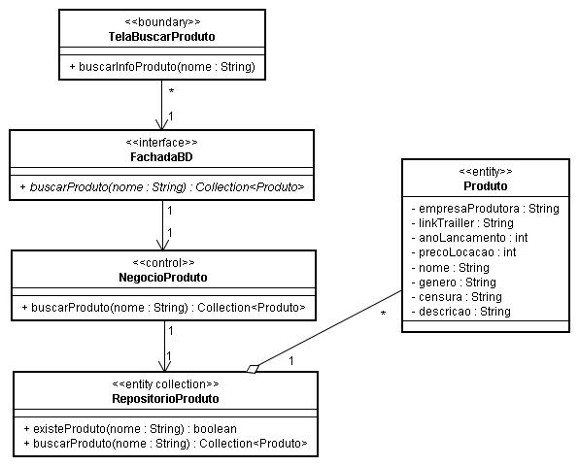
BUSCAR INFORMAÇÕES DO PRODUTO
Diagrama classes de análise

Slide 17
BUSCAR INFORMAÇÕES DO PRODUTO
Diagrama de sequência

Slide 18
BUSCAR INFORMAÇÕES DO PRODUTO
Procedimento de teste
[PT 07-1] – BUSCAR INFORMAÇÕES DE UM PRODUTO COM ÊXITO
CASO DE TESTE ASSOCIADO |  | CT 07
PASSO | AÇÃO |  | RESULTADO ESPERADO
01 | Digitar o nome do produto o qual se deseja obter informações e selecionar o botão “Buscar Informações de um produto”. |  | O sistema mostrará a tela com as informações requisitadas.

Slide 19
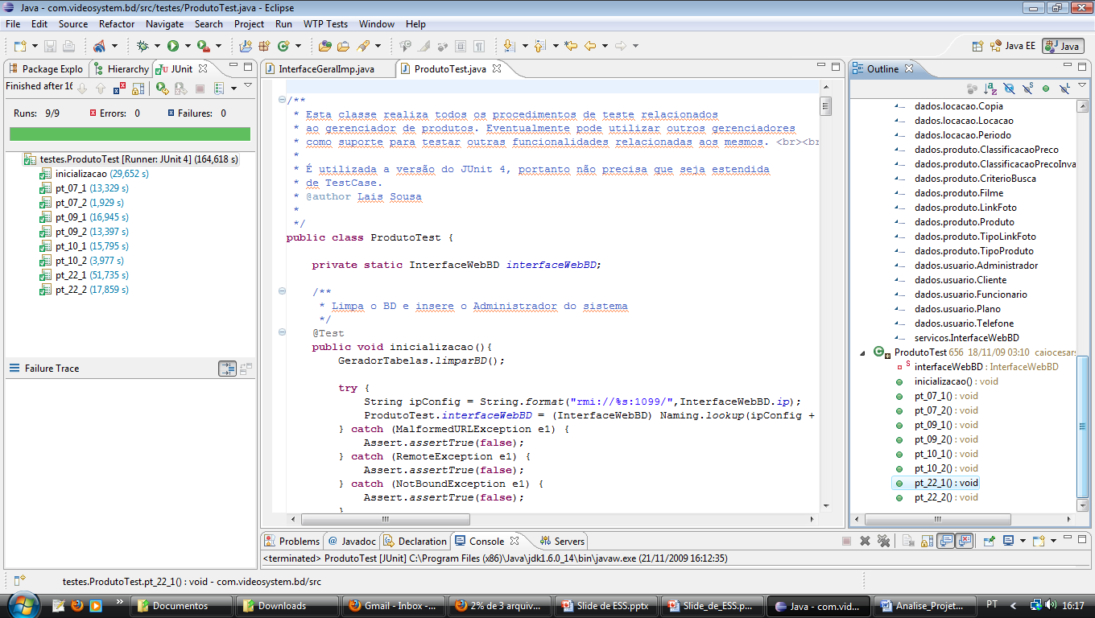
BUSCAR INFORMAÇÕES DO PRODUTO
Imagem do teste no JUnit

Slide 20
SOLICITAR LOCAÇÃO A DOMICÍLIO
Partes principais do Caso de uso
FLUXO PRINCIPAL DE EVENTOS:
IDENTIFICAÇÃO | NOME |  | STATUS
UC 17 | Solicitar locação a domicílio |  | Aguardando validação
REFERÊNCIAS | RF – 17
AUTOR | Anália Lima Cavalcanti
CRIADO EM | 18/09/2009 | REVISADO EM
ATORES:
Cliente, dependente, funcionário da filial e servidor de dados
USUÁRIOS:
Cliente, dependente ou funcionário da filial
ENTRADAS:
Produto(s) que o cliente deseja locar, forma de pagamento e endereço no qual deve ser realizada a entrega
PRÉ-CONDIÇÕES:
O servidor de dados deve estar online e funcionando corretamente No caso de operação por web site, o servidor web deve estar online e funcionando corretamente O usuário (cliente, dependente ou funcionário) que realiza a solicitação deve estar logado no sistema [UC 15].
Operação feita por um cliente via web: O cliente informa ao servidor web o endereço no qual vai ser realizada a entrega. O servidor web repassa os dados ao servidor de dados, o qual verifica se o endereço fornecido está dentro da área de cobertura atendida pelo serviço de entrega. O sistema então pede para que o cliente escolha o(s) produto(s) que deseja locar. O servidor web repassa as escolhas feitas pelo cliente ao servidor de dados, o qual verifica a disponibilidade dos produtos nas locadoras da rede e retorna as possibilidades de locação a serem realizadas. O sistema mostra ao cliente quais são as possibilidades de locação e quais os preços de cada uma delas. O cliente escolhe uma das opções e o sistema implicitamente reserva tal produto até cancelamento ou efetivação da transação. Logo após, o cliente informa como realizará o pagamento da locação. O servidor web confirma a locação com o servidor de dados, o qual registra a locação e interage com as filiais envolvidas para realizar de fato o serviço. Uma mensagem de êxito é mostrada na tela do cliente. Funcionário da filial (atendendo um cliente por telefone): O cliente informa ao funcionário o endereço no qual vai ser realizada a entrega. O funcionário verifica se o endereço fornecido está dentro da área de cobertura atendida pelo serviço de entrega. O funcionário então pede para que o cliente escolha o(s) produto(s) que deseja locar. O funcionário consulta quais dos produtos escolhidos pelo cliente estão disponíveis naquela filial naquele momento e informa ao cliente quais deles poderão ser locados. O cliente confirma a locação e informa como realizará o pagamento. O funcionário registra no servidor de dados a locação e informa ao cliente que a entrega será realizada.
SAÍDAS E PÓS CONDIÇÕES:
A locação dos produtos é registrada no servidor de dados, nas filiais envolvidas e na conta do cliente que a realizou. Uma mensagem de êxito é mostrada na tela.

Slide 21
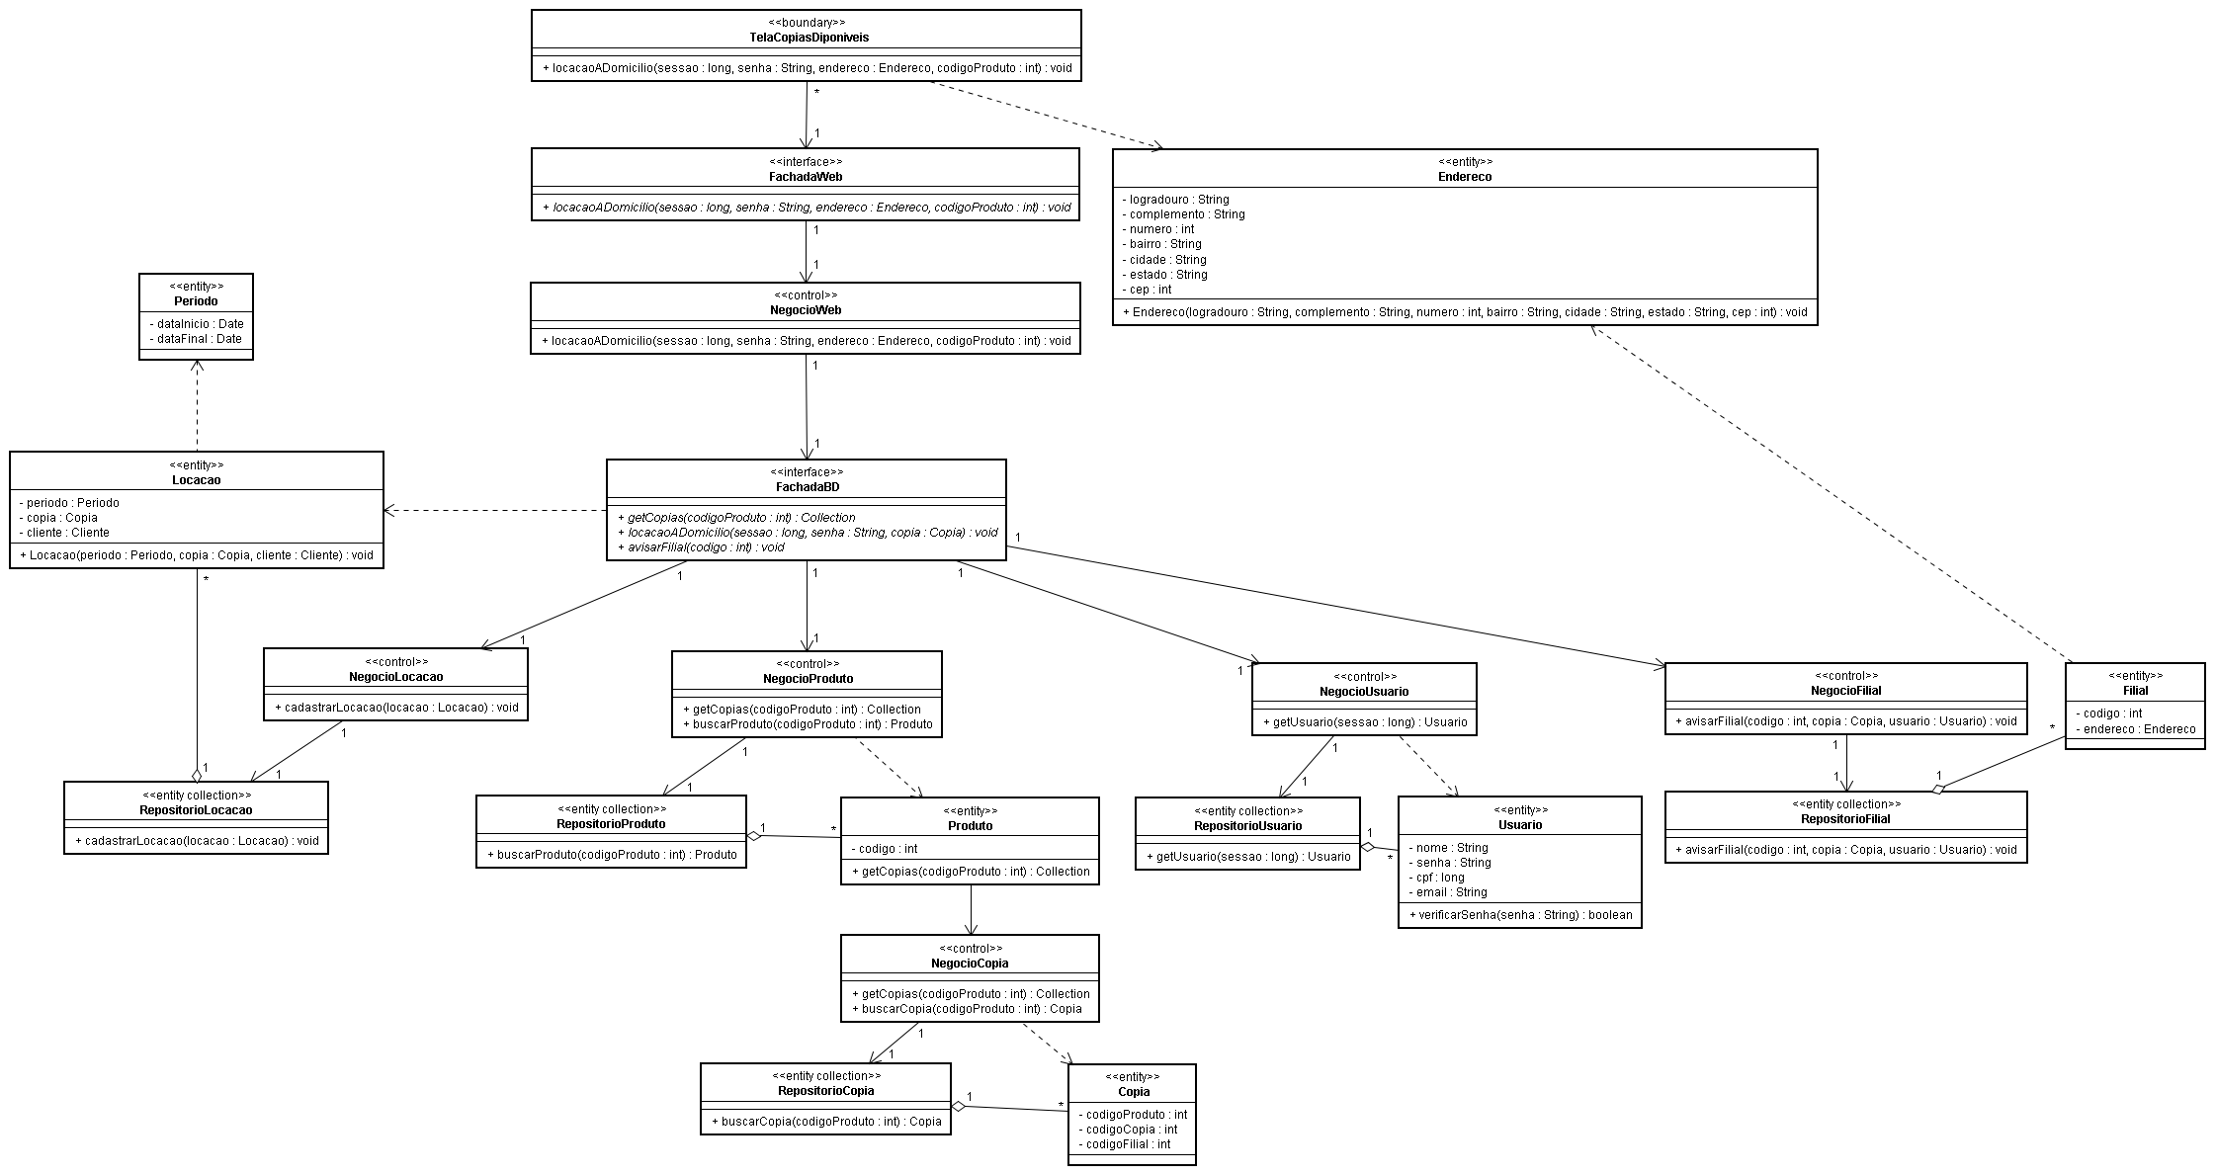
SOLICITAR LOCAÇÃO A DOMICÍLIO
Diagrama de classes de análise

Slide 22
SOLICITAR LOCAÇÃO A DOMICÍLIO
Diagrama de sequência

Slide 23
SOLICITAR LOCAÇÃO A DOMICÍLIO
Procedimento de teste
[PT 17-1] – SOLICTAR LOCAÇÃO A DOMICÍLIO INFORMANDO DADOS CORRETAMENTE
CASO DE TESTE ASSOCIADO |  | CT 17
PASSO | AÇÃO |  | RESULTADO ESPERADO
01 | Na tela de informações de produto, clicar no botão “Solicitar locação à domicílio”. |  | O sistema mostrará a tela de informações a serem preenchidas.
02 | Preencher os campos necessários para a locação e selecionar o botão “Concluir locação”. |  | O sistema confirmará a locação, e irá registrá-la no banco de dados.
03 | Verificar se a filial recebeu o pedido de entrega a domicílio e se existe uma entrada de locação no banco de dados |  | A filial deve receber um pedido de entrega a domicílio no endereço fornecido e o banco de dados deve ter uma entrada para a locação.

Slide 24
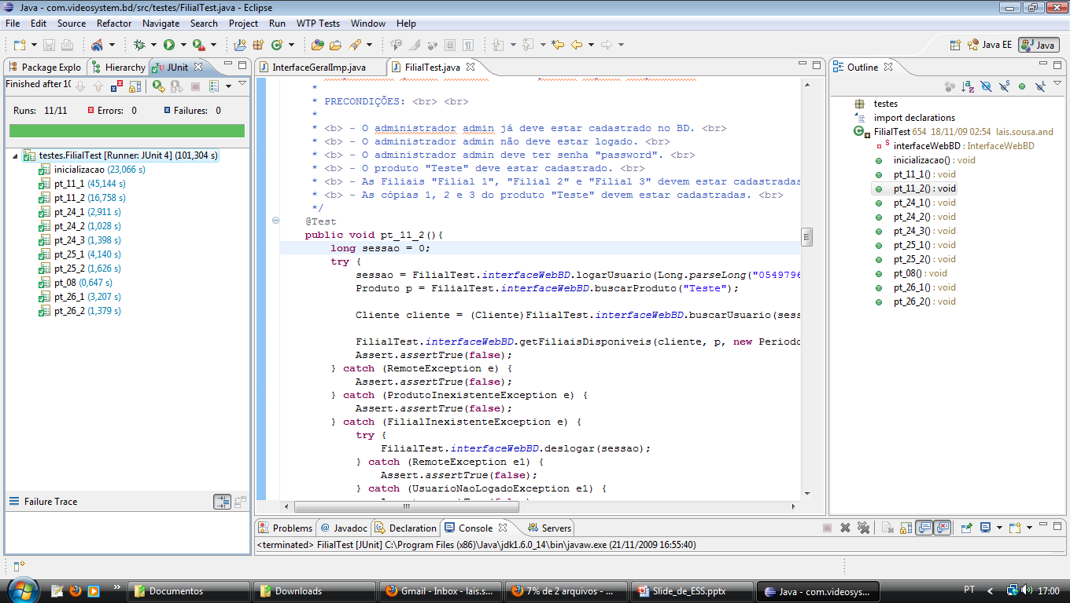
SOLICITAR LOCAÇÃO A DOMICÍLIO
Imagem do teste no JUnit

Slide 25
ARQUITETURA

Slide 26
ARQUITETURA
Sistema distribuído, constituído por 3 componentes principais, os quais são responsáveis por diferentes funcionalidades.
Os componente estão estruturados numa arquitetura em camadas.
Componentes:
Servidor de Banco de Dados;
Servidor Web;
Aplicativo da Filial.
Notes:
O modelo de arquitetura utilizado é o modelo em camadas, mais especificamente o de 3 camadas (interface com o usuário, lógica do negócio, e banco de dados ), frequentemente usado em aplicações web.
Dentre as classes implementadas estão:

Slide 27
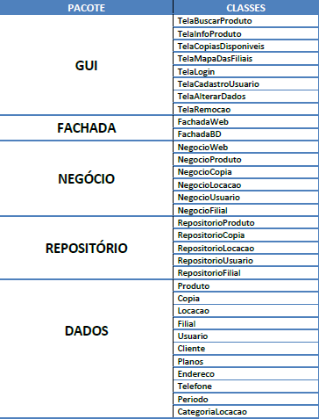
ARQUITETURA – PACOTES

Slide 28
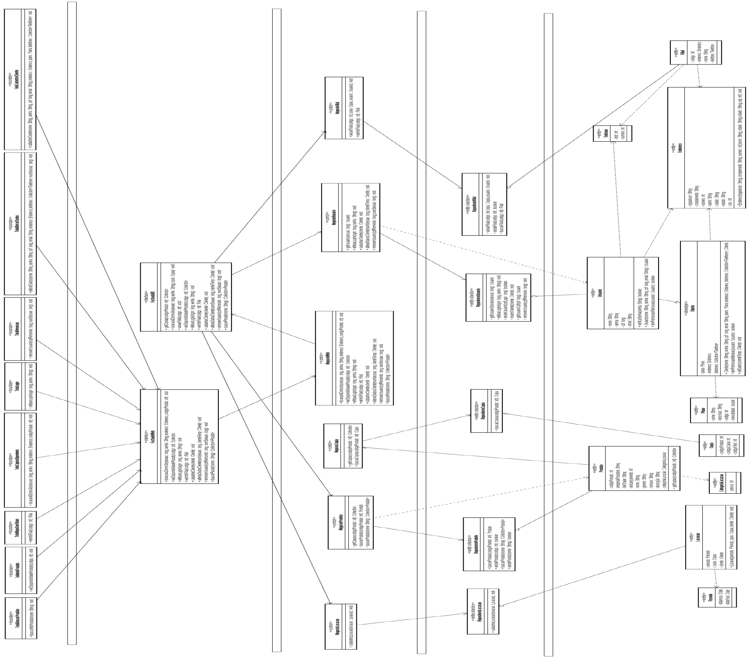
DIAGRAMA DE CLASSES

Slide 29
ARQUITETURA - CLASSES
Usuário:
Classe que representa um usuário do programa, o qual pode ser um administrador, funcionário, cliente ou dependente. Seus atributos correspondem aos dados essenciais para o cadastro do mesmo no sistema.
Atributos: Nome, Senha, CPF e Email.

Slide 30
ARQUITETURA - CLASSES
Produto:
Esta classe representa um produto que é comercializado pela locadora, o qual pode ser do tipo: filme, documentário, jogo, série ou dvd de música.
Atributos: ID, anoLançamento, gênero, censura, descrição, empresaProdutora, classificação, nota, trailer e fotos.

Slide 31
ARQUITETURA - CLASSES
Locação:
Classe que representa locação de um produto da locadora a qual pode ser realizada apenas por usuários cadastrados no sistema.
Atributos: ID, cliente, período, cópia.

Slide 32
ARQUITETURA - CLASSES
Filial:
Classe que representa uma filial integrante da rede de locadoras. Sua localização pode ser vista de forma dinâmica por meio da interface web.
Atributos: Nome, telefone, endereço.

Slide 33
TESTES DE UNIDADE
São úteis para avaliar a corretude dos componentes do sistema,os quais são avaliados individualmente.
Teste de Unidade aqui apresentados:
Teste de Unidade Produto
Teste de Unidade Filial

Slide 34
TESTES DE UNIDADE
Produto:

Slide 35
TESTES DE UNIDADE
Filial:

Slide 36
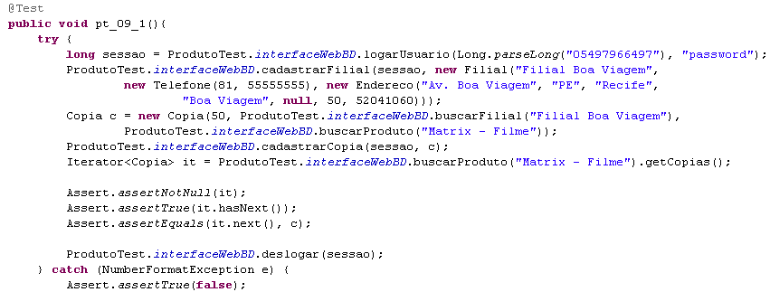
TESTES DE UNIDADE

Slide 37
TESTES DE INTEGRAÇÃO
A integração entre componentes ou entre camadas de um componente foi testada assim que realizada.

Slide 38
TESTES DE SISTEMA
São realizados para avaliar o funcionamento do sistema após integração de seus vários componentes.
Diversos testes foram feitos a partir da interface sobre os mesmos procedimentos de testes de modo a garantir que a integração total do sistema não gerou nenhum problema de integração.
Após isso, apenas testes de aceitação restavam.

Slide 39
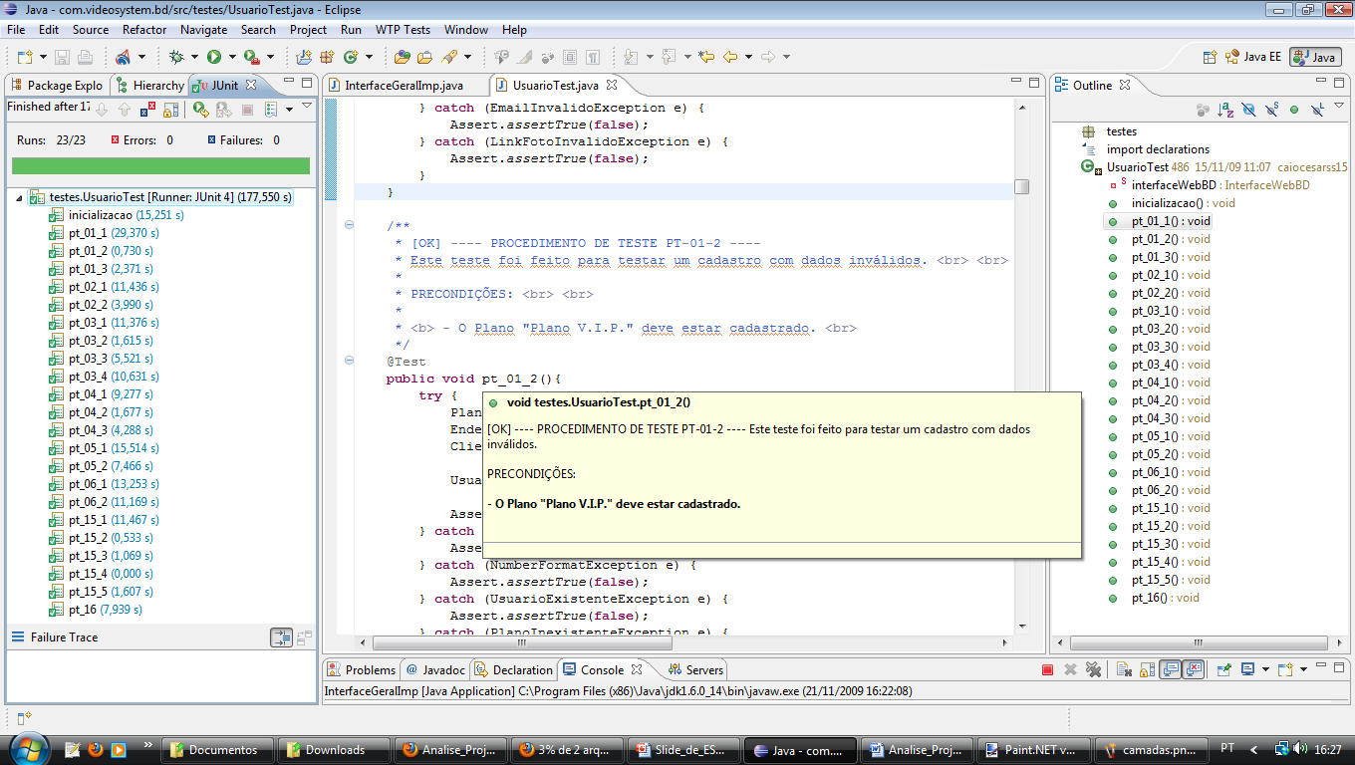
TESTES DE SISTEMA
Avaliações abrangendo vários procedimentos de teste relacionados com o usuário:

Slide 40
TESTES DE ACEITAÇÃO
Foram feitos testes com usuários do sistema. Os testes foram do tipo de caixa preta (feita por usuários que se encaixam no perfil de cliente de locadora) e de caixa branca (realizada pela própria equipe).
Diversas sugestões de interface foram incorporadas e algumas outras a respeito de como o serviço é prestado foram anotadas e possivelmente serão alteradas nas próximas iterações.

Slide 41
VIDEOSYSTEM
Apresentação do sistema...

Slide 42
VIDEOSYSTEM

